Slide 1
viewport
<meta name="viewport" content="width=device-width, initial-scale=1">
layout viewport（布局视口）
visual viewport（视觉视口）
ideal viewport（理想视口）

Slide 2
layout viewport（布局视口）
document.documentElement.clientWidth=>浏览器的宽度

Slide 3
visual viewport（视觉视口）
设备的屏幕区域是CSS 像素
window.innerWidth | window.innerHeight

Slide 4
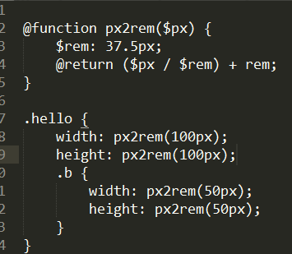
rem
1.根=>html
2.
3.Flexible.js <meta name="flexible" content="initial-dpr=2" />

Slide 5
dpr =>window.devicePixelRatio
window.devicePixelRatio 是设备上物理像素 (physical pixels) 和设备像素 (device-independent pixels (dips)) 的比例。公式表示就是：window.devicePixelRatio = physical pixels / dips

Slide 6
设备像素(物理像素)
CSS像素
设备独立像素 screen.width/height

Slide 7
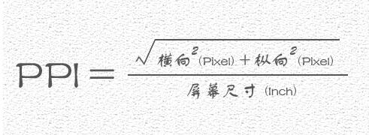
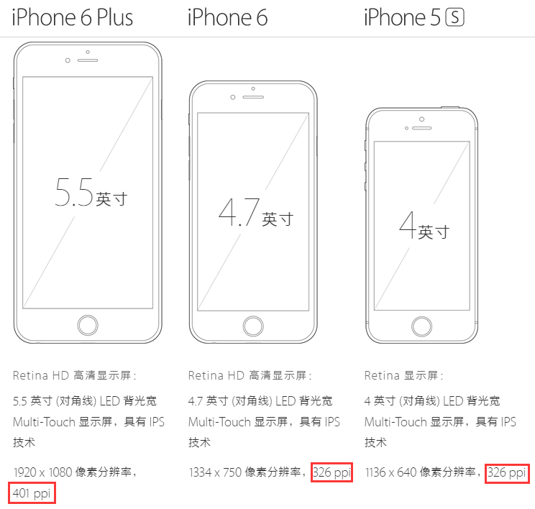
PPI像素密度

Slide 8
1px
媒体查询方式
https://www.cnblogs.com/surfaces/p/5158582.html

Slide 9
vh,vw
visual viewport（视觉视口）
window.innerWidth | window.innerHeight

